Slide 1
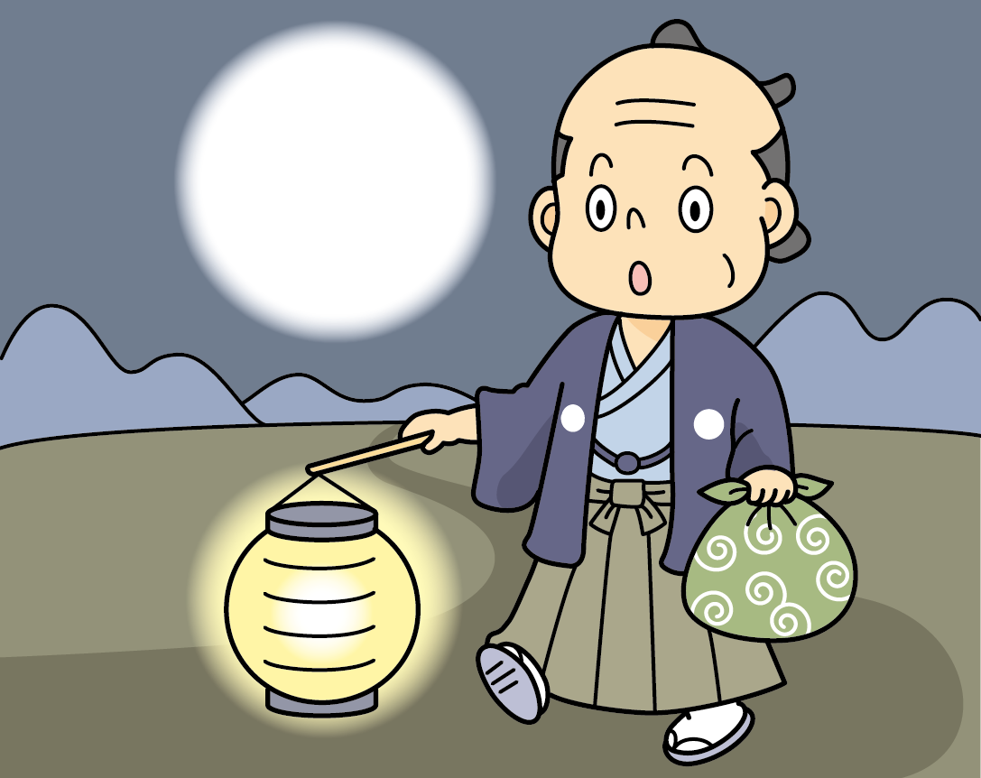
明るい月の夜にちょうちんをつけているよ。
（ ） むだなことをしているなあ。
○
（ ） もっと明るくなっていいなあ。
（ ） まだまだ暗いよ。足りないよ。
どういうこと？
明るい月夜に
ちょうちんをつけて
歩くなんて
むだなことですよ。
月夜に
ちょうちん

Slide 2
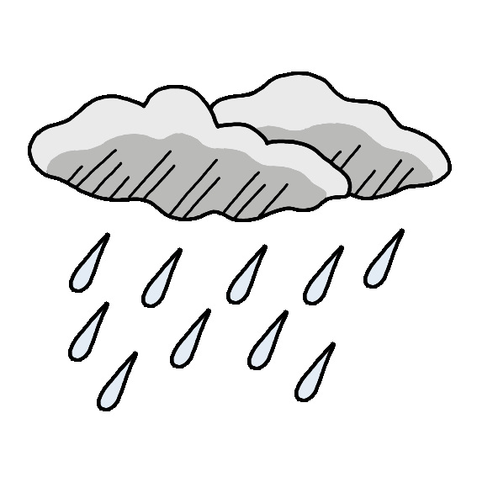
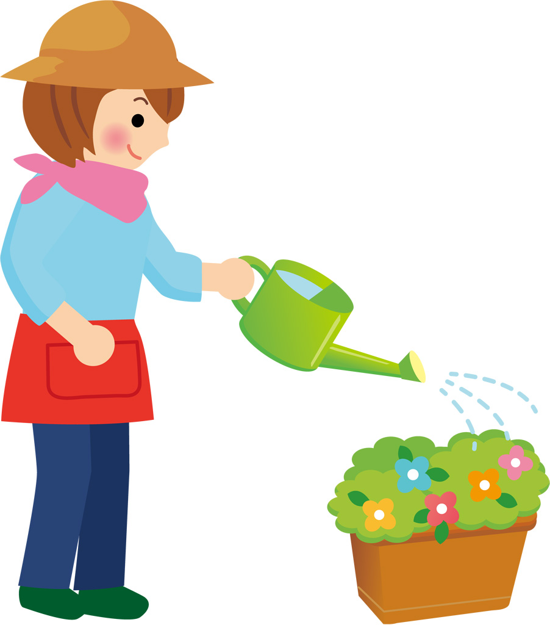
月夜に ちょうちん
月夜にちょうちんだね。

Slide 3
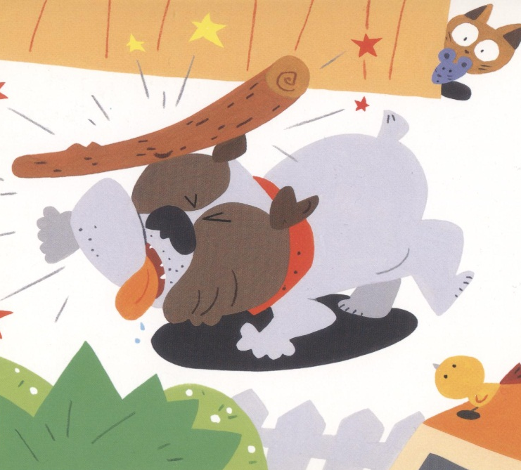
犬が ぼうにあたったよ。
（ ） 道は気をつけて歩こう。
（ ） いつ悪いことがおきるかわからないよ。
（ ） 何でもいいからやってみたらいいことがあるよ。
○
どういうこと？
なんでもいいからやってみれば、
思いがけない幸運があるよ。
犬も あるけば
ぼうに あたる
※昔は、「でしゃばるとよくない」
という意味でしたが、今では
よい意味に使われることが
多いです。

Slide 4

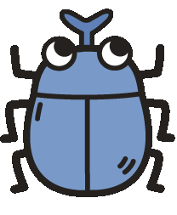
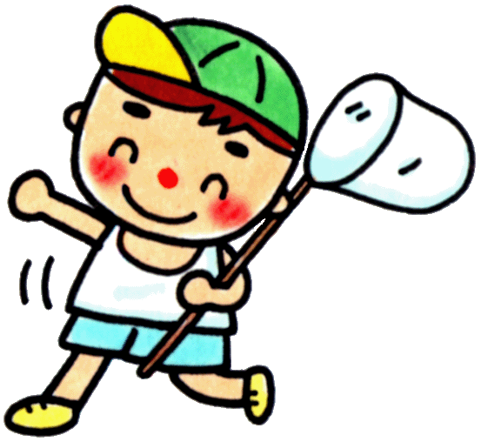
犬も あるけば ぼうに あたる
大きな
カブトムシを
見つけた！
毎日、
あちこちの山を
歩きまわったよ！
犬もあるけば ぼうに あたるだよ。

Slide 5
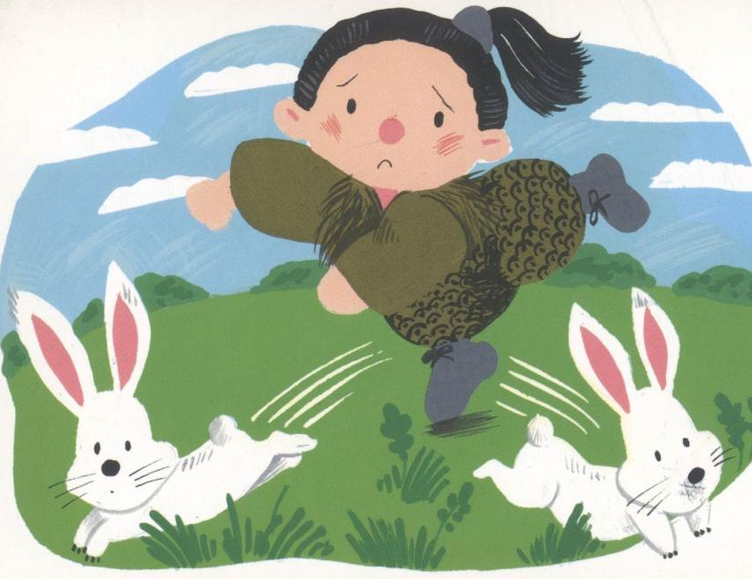
この人、どうなる？ うさぎ、
（ ） 二ひき つかまえたよ。
（ ） 一ぴきだけ つかまえたよ。
（ ） 二ひきとも にげちゃったよ。
○
どういうこと？
よくばって一度に二つのことを
しようとすると、
どちらも
うまくいかないよ。
二とを おうものは
一とをも えず

Slide 6
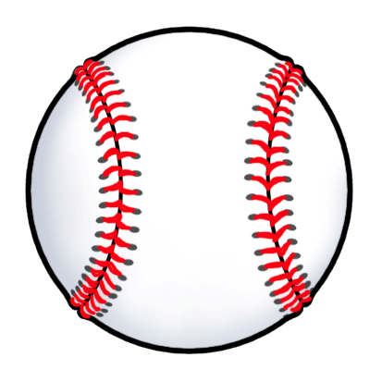

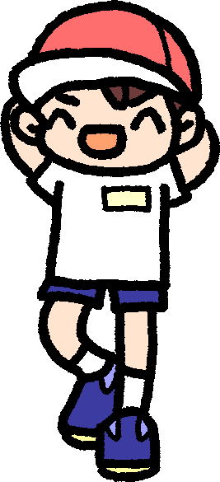
二とを おうものは 一とをも えず
どちらも、
一度にうまく
なるように
するよ。
二とをおうものは一とをもえずだよ。

Slide 7
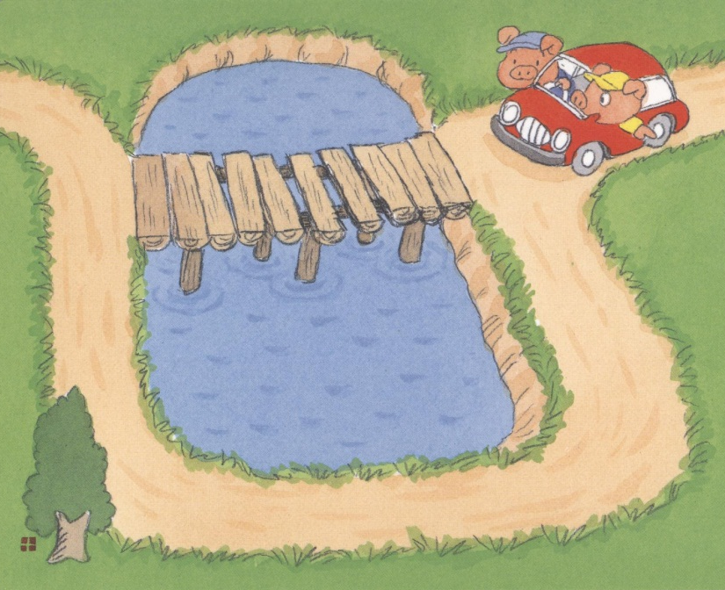
いそがなくちゃ！あっ、どうする？
（ ） だいじょうぶ。勇気を出してわたろう。
○
（ ） あぶないから回り道をしよう。
（ ） あきらめて ひきかえそう。
どういうこと？
何事も、急ぐときほど
落ち着いて
安全な方法で
やりましょう。
いそがば
まわれ

Slide 8
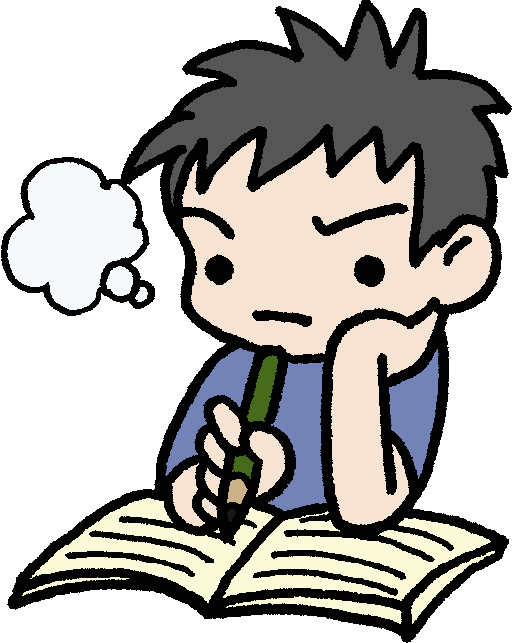
いそがば まわれ
はやく
上級コースに
行きたいけれど、
いそがばまわれで
基本から練習だ。
いそがばまわりだよ。

Slide 9
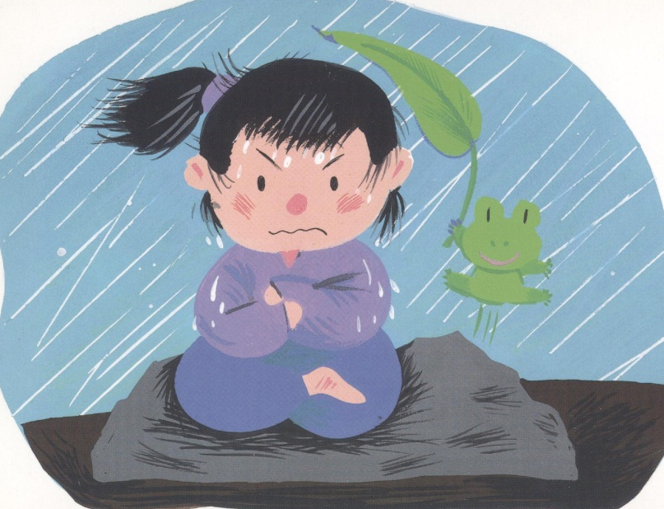
石の上でじっとがまん
（ ） 体に悪いから、やめた方がいいよ。
（ ） そんなことをしても意味がないよ。
（ ） あきらめないでがんばろう。
○
どういうこと？
つめたい石でも、その上に三年も
すわっていると石はあたたまってくる。
この世はつらくて苦しいことが
たくさんあるが、何事も根気と
しんぼうが大切ですよ。
石の上にも
三年

Slide 10

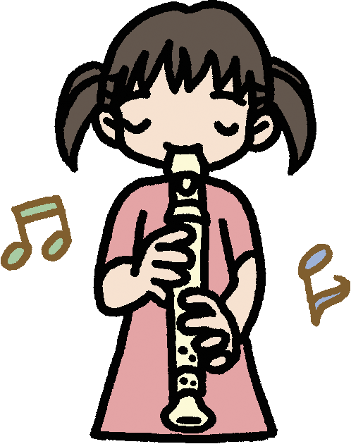
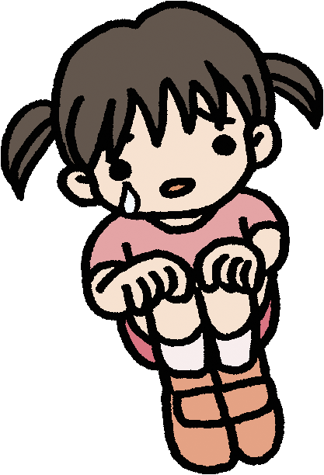
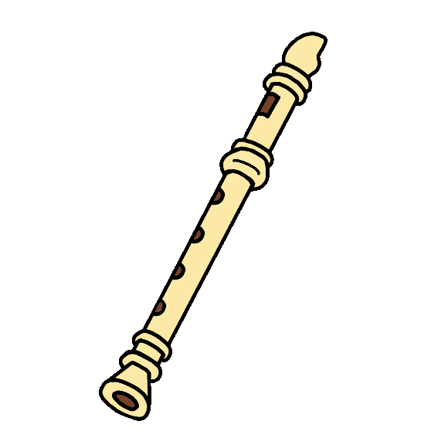
石の上にも 三年
がんばる！
できないよ。
石の上にも三年だよ。

Slide 11
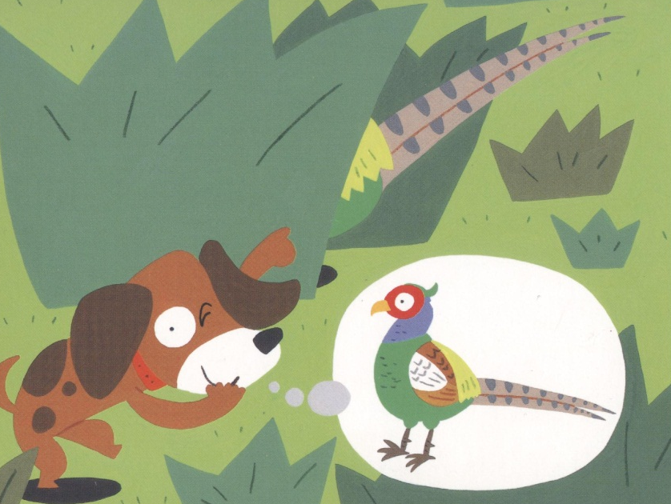
キジがかくれたよ。でも、尾が見えているね。
（ ） 見つけてほしいんだね。
○
（ ） 尾が見えているよ。かくれたことにはならないよ。
（ ） 頭さえかくしたら大丈夫だよ。
どういうこと？
うまくかくれたつもりでも、尾が丸見え。
自分の悪いおこないや欠点を
かくしたつもりでも、
すべてをかくすことは
できないよ。
頭かくして
尻かくさず

Slide 12

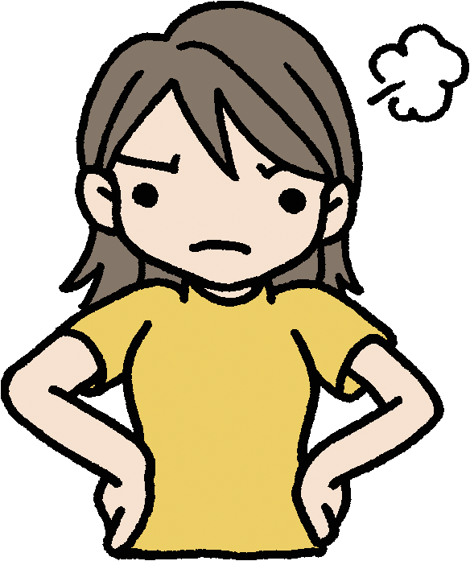
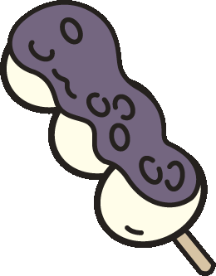
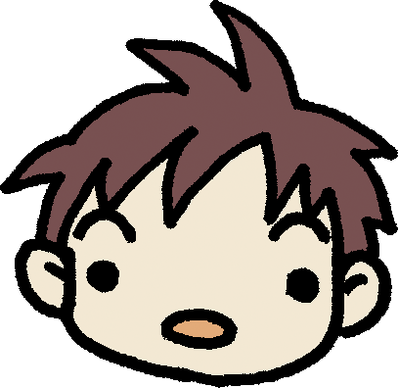
頭かくして 尻かくさず
頭かくして尻かくさずだね。

Slide 13
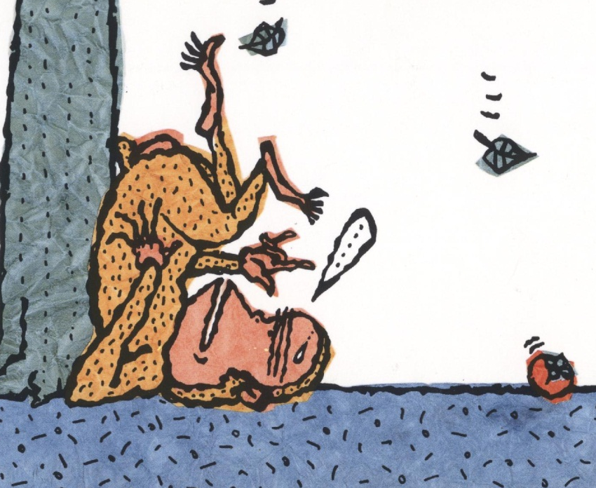
木登りのうまいサルが、木から落ちたよ！
（ ） サルが落ちるわけないよ。わざとだよ。
○
（ ） ゆだんしたんだな。
（ ） 木登りがへたなサルもいるよ。
どういうこと？
木登りが得意なサルも木から
落ちることがある。
「得意だから」と調子にのって
ゆだんすると失敗するよ。
さるも
木から落ちる

Slide 14
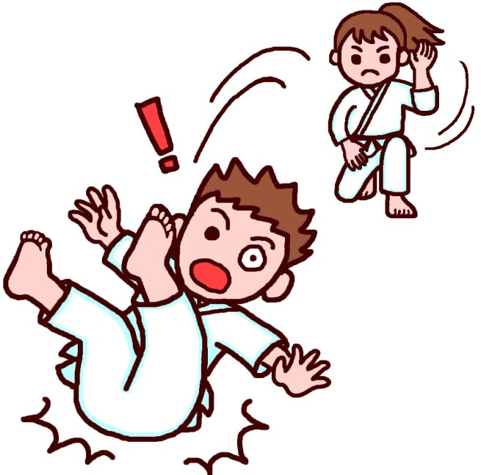
さるも 木から落ちる
オリンピックで
金メダルを
とった人が、
中学生に負けちゃった！
さるも木から落ちるだね。

